Slide 1

INTERVIU

Slide 2

KAS YRA INTERVIU?
Tai betarpiška (akis į akį)
intervuotojo (klausinėtojo)
ir respondento (atsakinėtojo)
sąveika, kai tyrinėtoją
dominanti informacija
gaunama žodžiu,
atsakant į pateikiamus
klausimus.

Slide 3

Interviu dažniausiai naudojama:
kai kalbinamas asmuo gali autoritetingai pateikti kokią nors visuomenei svarbią informaciją;
kai domimasi jo nuomone kokiu nors klausimu;
kai domina jo asmenybė,
gyvenimo būdas.

Slide 4

INTERVUOTOJAS TURI BŪTI:
sąžiningas ir tiksliai laikytis numatytos instrukcijos;
aukštos kultūros;
dėmesingas, pastabus per visą interviu;
kantrus (mokėti iki galo išklausyti
respondentą, nepertraukti, teisingai
jį suprasti);
kalbėti ne per greitai, aiškiai,
konkrečiai.

Slide 5

INTERVUOTOJAS TURI MOKĖTI:
klausyti ir suprasti, ką
respondentas kalba;
patylėti, nes respondentas
turi turėti laiko pagalvoti.
Negalima respondento skubinti;
vengti įtaigos per intonaciją , gestus,manieras ir kitus verbalinius veiksmus.

Slide 6
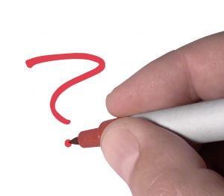
INTERVIU RENGIMO ETAPAI:
interviu temos ir asmens, kuriam bus pateikiami klausimai, pasirinkimas;
literatūros ir kitų šaltinių medžiagos pasirinkta interviu tema studijavimas;
domėjimasis asmeniu, kuris pakviestas interviu;
interviu klausimų parengimas;
interviu užrašymas.

Slide 7

INTERVIU KLAUSIMAI TURĖTŲ BŪTI:
aiškūs;
tokie, į kuriuos nebūtų galima atsakyti „taip“ arba „ne“;
nuoseklūs;
korektiški.

Slide 8
KAIP GALIMA UŽRAŠYTI INTERVIU TEKSTĄ:
tikslus užrašymas (tiksliai užrašomi klausimai ir atsakymai, nieko nekeičiant) – tai interviu-dialogas;
b) kalbinto asmens atsakymų – kaip vientiso pasakojimo – užrašymas. Tai interviu-monologas;
c) laisvai perpasakotas pokalbis su kalbintu asmeniu, cituojant savo klausimus ir atsakymus, papildant pasakojimą savo įspūdžiais, praplečiant pokalbio aplinkybių aprašymu, savo nuomone – tai interviu-pasakojimas.

Slide 9
INTERVIU MEDŽIAGOS TVARKYMAS:
interviu teksto redagavimas – tikrinamas turinys, raiška, rašyba ir skyryba;
interviu iliustravimas – tai nuotraukų, vaizdų ar iliustracijų parengtam tekstui parinkimas;
parengto interviu teksto derinimas su kalbintu asmeniu (pateikti perengtą tekstą, jei kas nors netinka, pataisyti);
interviu publikavimas (spausdinto varianto pateikimas skaitytojams).

Slide 10
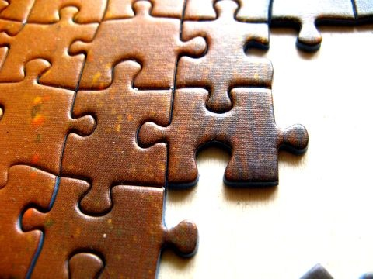
INTERVIU TURĖTŲ BŪTI:
įžanga. Kad interviu nebūtų tiesiog paviešintas dviejų žmonių dialogas apie bet ką, jo pradžioje reikėtų parašyti trumpą paaiškinimą, kodėl būtent iš to žmogaus ir būtent apie tai imate interviu, kodėl tai svarbu;
pabaiga. Joje turėtų būti išvados,
susidarytos interviu metu.
Priešingu atveju interviu atrodys
beprasmis ir nieko nepasakantis.

Slide 11
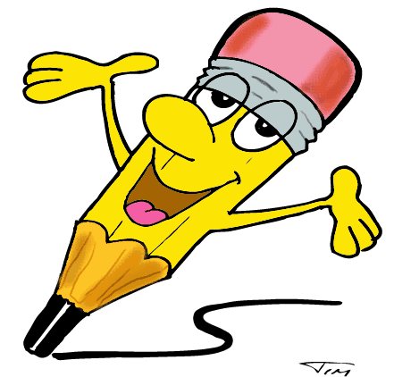
Patys svarbiausi darbai priklauso nuo, rodos, niekingų dalykų, todėl reikia būti atsargiam ir apgalvoti net smulkmenas
Frančeskas gvičardinis

